Slide 1
YAZILIM MÜHENDİSLİĞİ
BÖLÜM TANITIMI

Slide 2





Tarihçe
Kuruluş
İlk Lisans Öğrenci Alım Dönemi
İlk Yüksek Lisans Öğrenci
Alım Dönemi
2019-2020
Eğitim-Öğretim Yılı
2021-2022
Eğitim-Öğretim Yılı
2018

Slide 3

Bölümün Hedefleri
Samsun Üniversitesi Mühendislik Fakültesi Yazılım Mühendisliği Bölümü olarak yazılım sektörünün gereksinim duyduğu değişen dünya ve teknoloji koşullarında liderlik yapabilecek, teknolojideki gelişmelere katkıda bulunacak, akademik alanda ve yazılım endüstrisinin tüm sektörlerinde alanı ile ilgili çağın gerektirdiği bilgilere sahip, araştırıcı, sorgulayıcı, çözümleyici, takım çalışması yapabilen, bu endüstrideki güncel problemleri tanımlayabilen niteliklere sahip uzman personeli yetiştirmeyi amaçlıyoruz.
Bölümümüz hedeﬂerine ulaşmak için oluşturduğumuz öğretim programımız güncel uluslararası standartlar kuruluşu ISO ve IEEE tarafından ele alınan ve belirlenen konuları kapsamaktadır.

Slide 4

Bölüm Mezunlarının İş İmkânları
Bölüm mezunları,
Bankacılık, telekomünikasyon, otomotiv, hastane, robotik, otomasyon ve yazılım şirketleri savunma sanayi, web tasarım ve programlama, üniversiteler, teknokentler gibi pek çok alanda çalışabilirler.

Slide 5

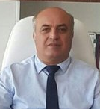
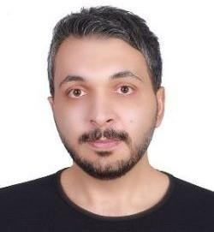
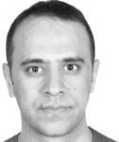
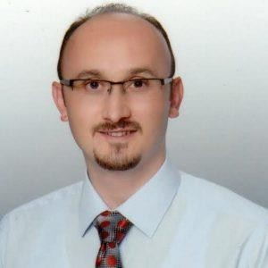
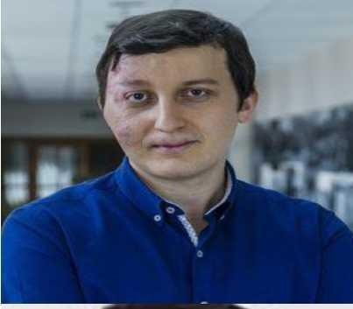
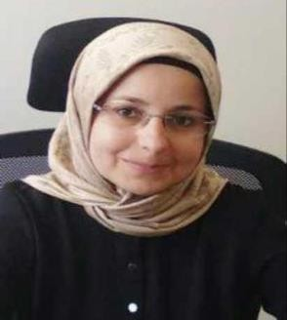
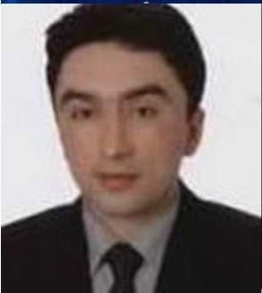
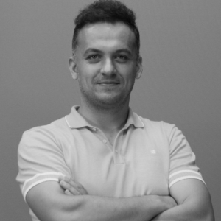
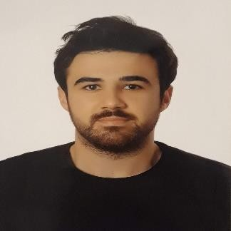
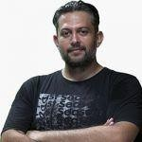
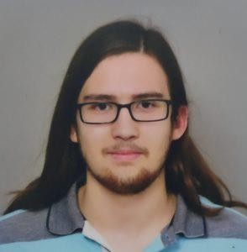
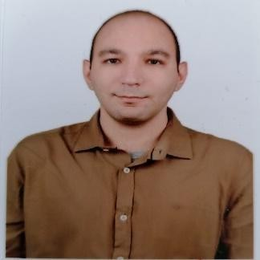
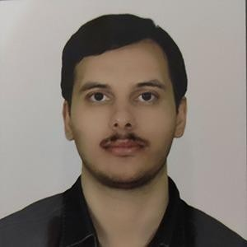
Bölüm Akademisyen Bilgileri
Prof. Dr. Hüseyin DEMİR | Doç. Dr. Muammer TÜRKOĞLU Bölüm Başkanı | Doç. Dr. Zafer CÖMERT | Doç. Dr. Abdulkadir KARACI | Doç. Dr. Selçuk ÇAKMAK | Dr. Öğr. Üyesi Emel SOYLU | Dr. Öğr. Üyesi Nurettin ŞENYER
Dr. Öğr. Üyesi Özgür TONKAL | Arş. Gör. Ferhat ARAT | Arş. Gör. Ömer DURMUŞ | Arş. Gör. İlker GÜR | Arş. Gör. Sarp ÇOBAN | Arş. Gör. Furkancan DEMİRCAN

Slide 6

Neden Biz?
Uygulamalı Dersler
Modern Derslik ve Altyapı İmkânı
Sıcakkanlı İletişim ve Aile Ortamı
Yabancı Dil İmkânı
Sektör Uzmanlarıyla Çalışabilme
Akademik Çalışmalara Destek ve Proje Tabanlı Düşünme
Öğrenci Toplulukları
Sosyal Faaliyetler
ÇAP İmkânı
Erasmus İmkânı

Slide 7
Neden Biz?
Yazılım Mühendisliği Bölümü’nde toplam 358 öğrenci bulunmaktadır. Şekil 1’de yıllara
göre kayıt
verilmektedir.
yaptıran öğrenci sayısı
Şekil 1. Yıllara göre kayıt yaptıran öğrenci sayısı

Slide 8
Neden Biz?
Bölüm Tercih ve Doluluk Oranları
Yıl | Kontenjan Sayısı | Yerleşen Öğrenci Sayısı | Doluluk Oranı
2023 | 70 | 70 | %100
2022 | 60 | 60 | %100
2021 | 60 | 60 | %100
2020 | 60 | 60 | %100
2019 | 30 | 30 | %100

Slide 9
İmkanlarımız
Lisans ve Lisansüstü Eğitim İmkanı
Çift Anadal Programı
Öğrenci Değişim Programları
Mesleki Deneyim Programları
Öğrenci Toplulukları Faaliyetleri
Modern Derslikler ve Laboratuvarlar
Yapay Zeka Alanında Çalışmalar
Proje Tabanlı Eğitim (Tübitak, Teydeb, Ardeb, Teknofest)

Slide 10


Bölümün Teknolojik ve Fiziksel Kaynak Analizi
Yazılım Mühendisliği bölümü bünyesinde bir adet bilgisayar laboratuvarı bulunmaktadır. Bu laboratuvarda 30 adet masaüstü bilgisayar bulunmaktadır.
Bir adet öğrencilerin kişisel notebookları ile çalışabilecekleri laboratuvar ﬁziksel ortamı kurulmuştur. Mühendislik Fakültesinde ortak kullanımda olan 2 adet bilgisayar laboratuvarı bulunmaktadır. Bu laboratuvarlardan birinde 60, diğerinde 40 adet masaüstü bilgisayar bulunmaktadır.
Fakültemizde Fizik Temel Bilim Laboratuvarı, Mikroişlemciler ve Mikrodenetleyiciler Laboratuvarı, Mantık Laboratuvarı kurulmuştur. Bu laboratuvarlarda 24 öğrenciye kadar aynı anda eğitim verilebilmektedir.
Yazılım Mühendisliği Bölümü öğrencilerinin ders dışı zamanlarında bireysel veya ekip halinde geliştirecekleri projeleri desteklemek için 36 kişilik bir ﬁziksel ortam kurulmuştur. Burada öğrencilere elektrik, internet kaynakları ve sunum kaynakları sağlanmıştır.

Slide 11
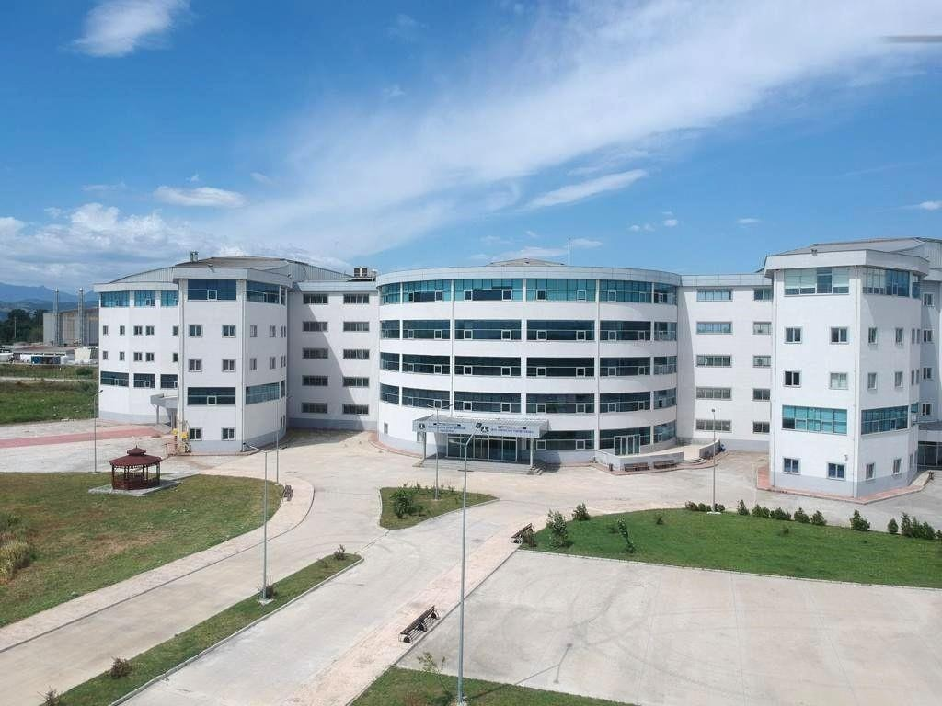
Yerleşkemiz ve Fakültemizden

Slide 12




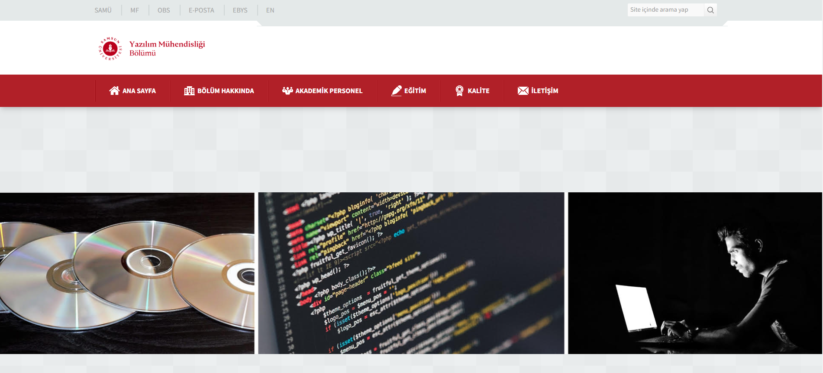
İletişim Bilgileri
https://yazilimmuhendisligi.samsun.edu.tr/
https://www.instagram.com/samsun.mf/
https://yokatlas.yok.gov.tr/lisans.php?y=112771071

